Slide 1



Slide 2
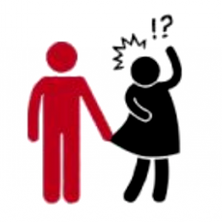
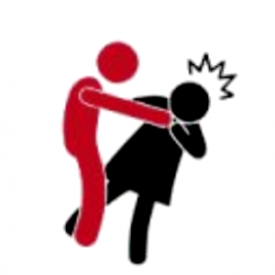
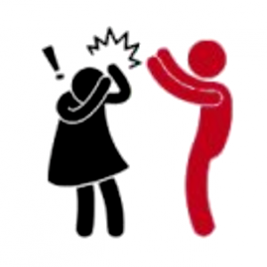
Watter vorm van geslagsgebaseerde geweld word in die prentjies geïlustreer?
A
B
C

Slide 3
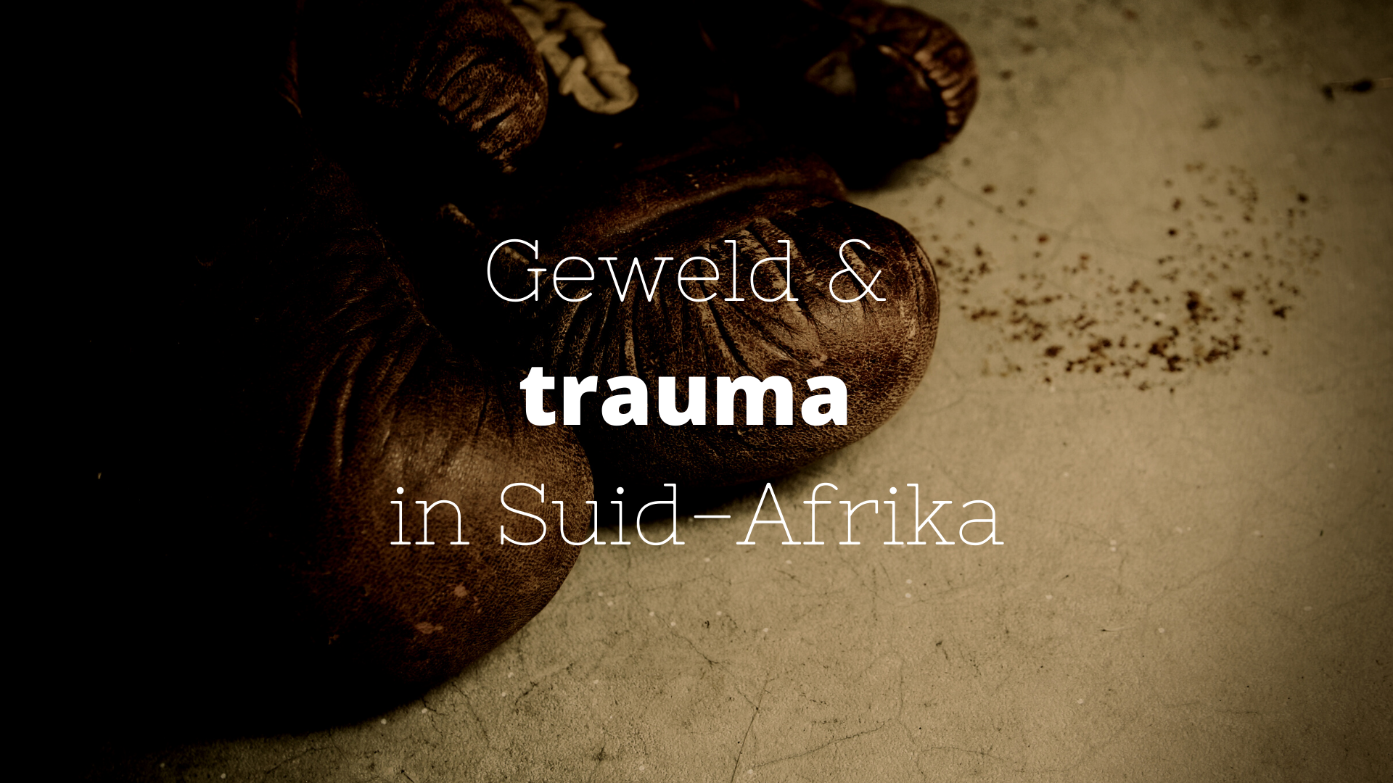
Why Gender-Based Violence Is So Prevalent in South Africa
QuickTake by Bloomberg
1 Julie 2020
Suid-Afrika se president het in Junie 2021 'n "toename in moorde op vroue en kinders" betreur toe die staat van inperking verslap is en dit ’n ”tweede pandemie” genoem. Amnesty International se Suid-Afrikaanse direkteur verduidelik waarom geslagsgebaseerde geweld so deurdringend is en hoe om dit te beëindig. (Bron: QuickTake)

Slide 4

Informele Assesseringsaktiwiteit

Slide 5
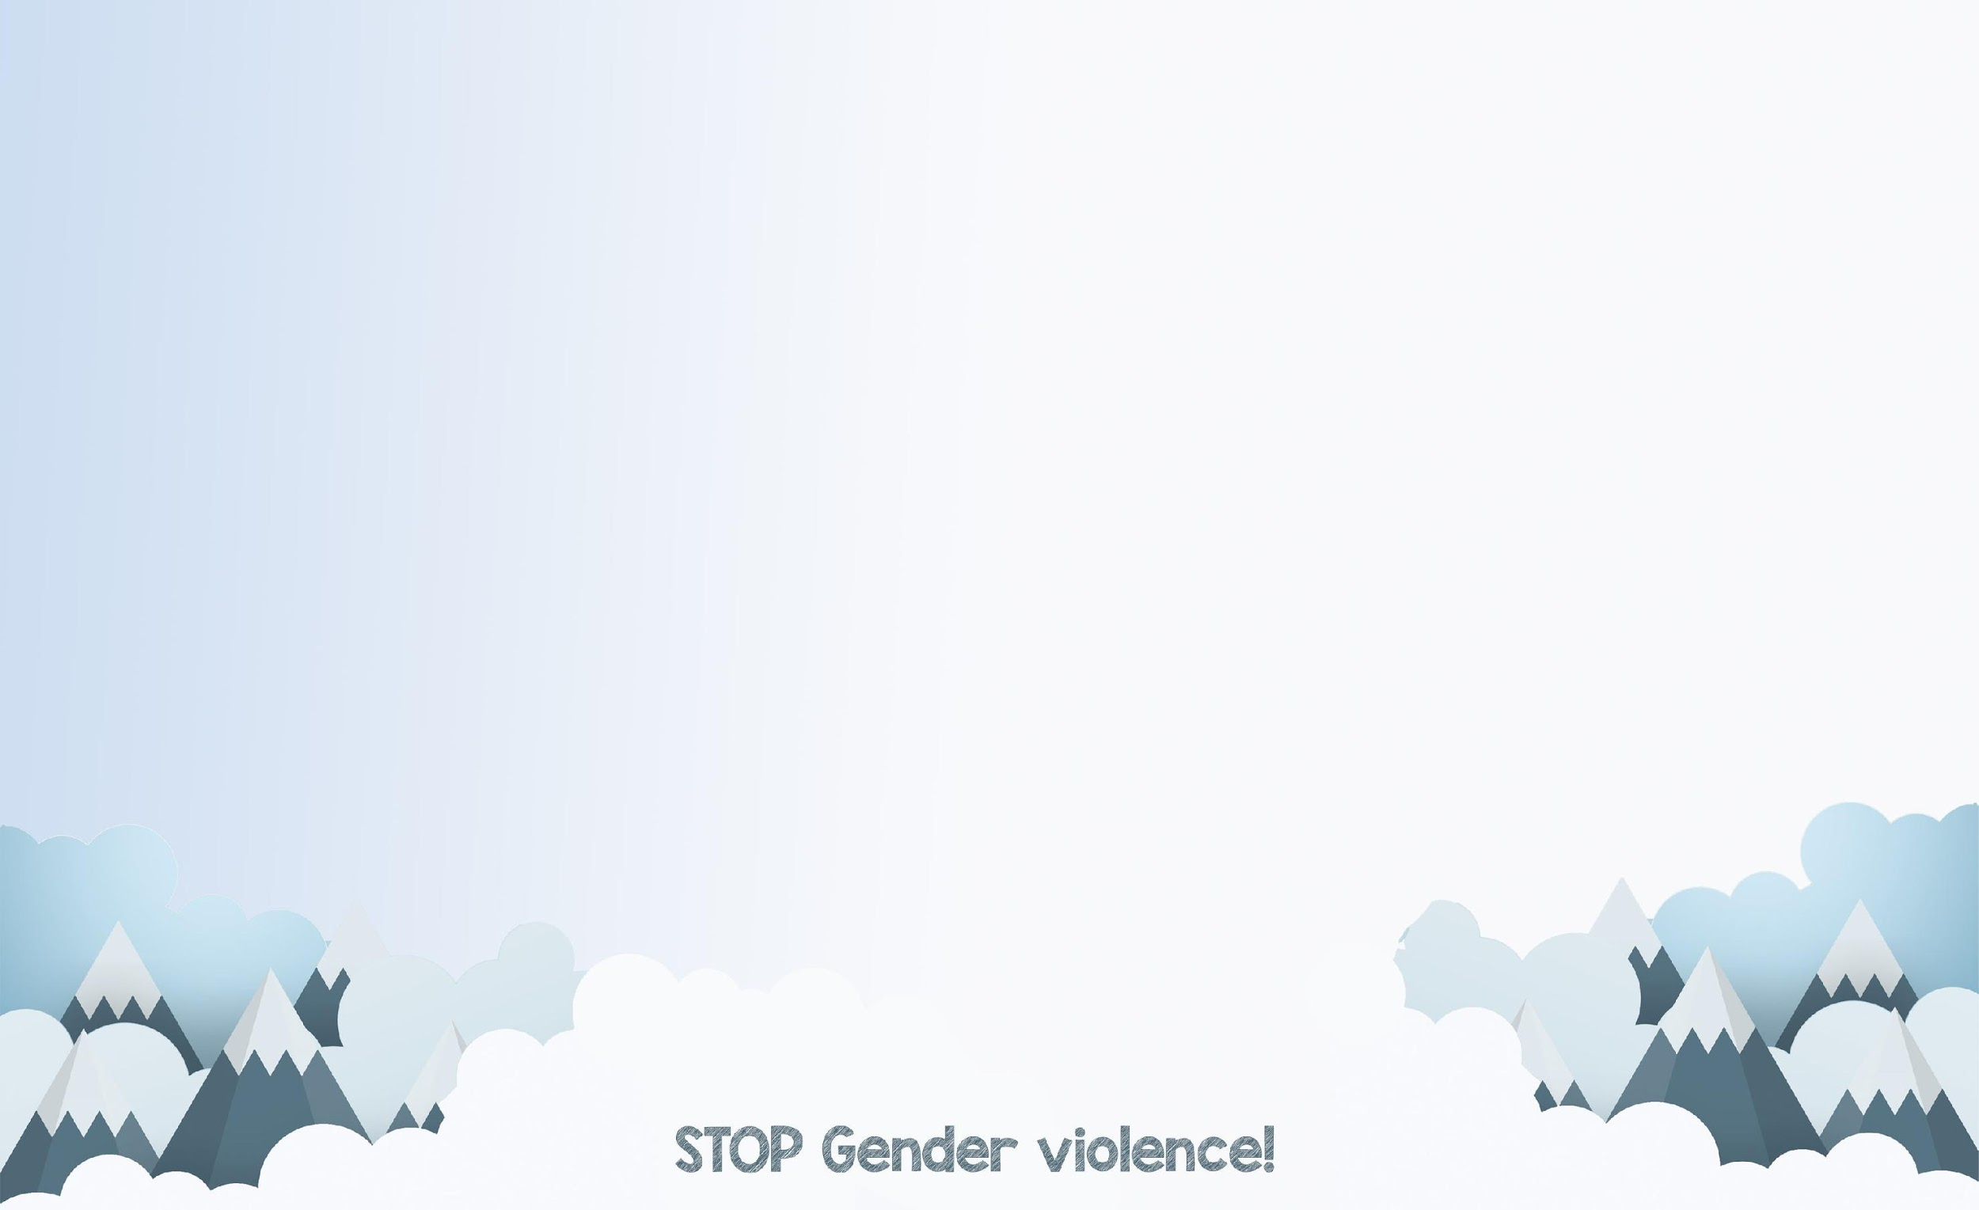
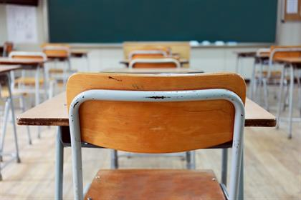

Geweld in skole, bring geweld in die sameleweing voort – hoor GGG-konferensie aan
Canny Maphanga
"As 'n kind verwaarloos word, word dit by die skool opgetel."
"Meisies is geneig om die slagoffers van GGG in die skool te wees, byvoorbeeld verkragting, teistering en seksuele aanranding, terwyl seuns geneig is om slagoffers van fisiese geweld en afknouery te wees."
STOP Gendergeweld!

Slide 6
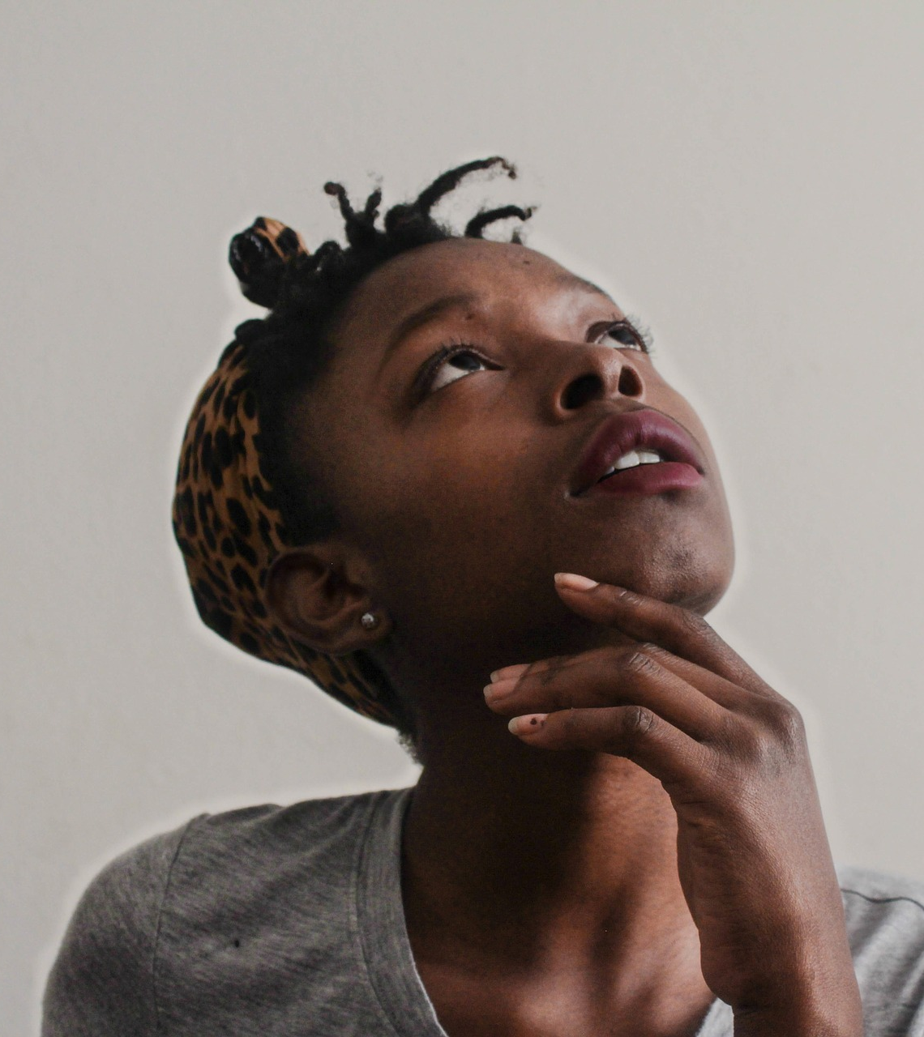

BESINNING
Watter raad sal jy aan 'n vriend gee wat vir jou gesê het dat hy deur familielid misbruik word?
Hoe sal jy die verskillende vorme van geslagsgebaseerde geweld aan jou 12-jarige suster verduidelik?
Hoe kan jy bydra tot geslagsgelykheid in jou klaskamer?

